Slide 1
thingsboard.tknika.eus

Slide 2
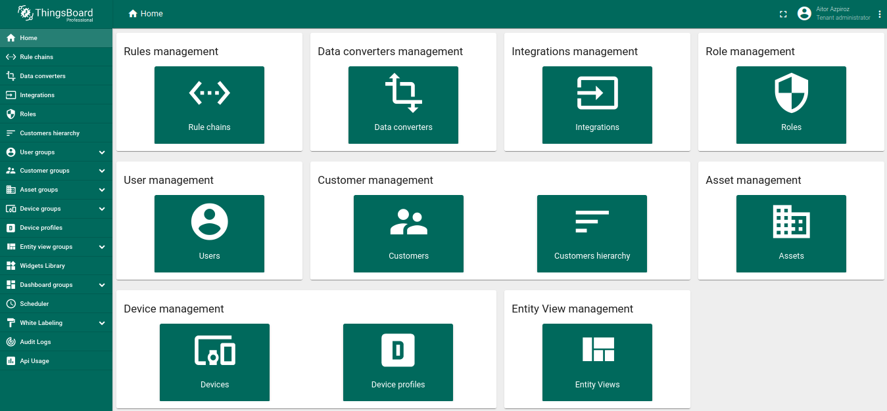
thingsboard.tknika.eus
AITOR ITURRIOZ

Slide 3
Edukiak
Sarrera
2. Ezaugarriak
3. Erabiltzaile kontua
4. Segurtasuna
5. Oharrak

Slide 4
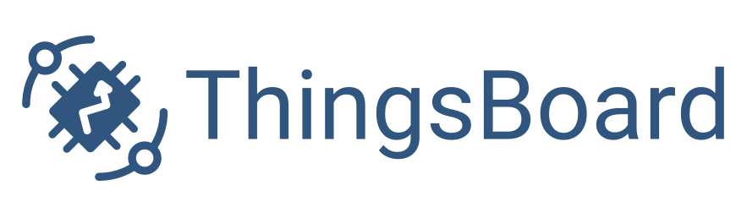
thingsboard.tknika.eus
1. Sarrera
thingsboard.tknika.eus Tknikak lainoan kokaturiko Thingsboard zerbitzua da. Ikastaroan erabiliko dugun plataforma izango.

Slide 5

thingsboard.tknika.eus
1. Sarrera
Thingsboard Professional Edition (PE) zerbitzuan oinarritua dago:
https://thingsboard.io/docs/pe/
Horrela izanik, ondorengo ezaugarriak eskaintzen ditu:

Slide 6
thingsboard.tknika.eus
2. Ezaugarriak
Attributes - Entitateei key-value atributu pertsonalizatuak esleitu.
Telemetry - Denbora-serieko datuak bildu.
Data visualization - Datuak bistaratu: widget-ak, dashboard-ak...
Rule engine - Erregelak konfiguratu eta telemetry-en arabera gertaerak sortu.
RPC - Gailuei aginduak bidali (remote call procedure).
White-labeling - Enpresaren logoa, kolore eskema eta posta elektronikoa 2 minututan konfiguratu.

Slide 7
thingsboard.tknika.eus
2. Ezaugarriak
Platform Integrations - datuak eskuratzeko kanpo IoT plataforma ugari onartu.
HTTP
MQTT
OPC UA
SigFox
ThingPark
TheThingsNetwork
Azure Event Hub
Azure IoT Hub
IBM Watson IoT
AWS IoT
AWS Kinesis

Slide 8
thingsboard.tknika.eus
2. Ezaugarriak
Device & asset groups - Gailu eta asset taldeak pertsonalizatu.
Reporting - Dashboard-ak erabiliz txostenak sortu eta erabiltzaileei posta elektroniko bidez bidali.
CSV/XLS data export - Datuak widget-etatik CSV edo XLSra esportatu.
File Storage - Eduki bitarra (fitxategiak) datu basean gorde.

Slide 9
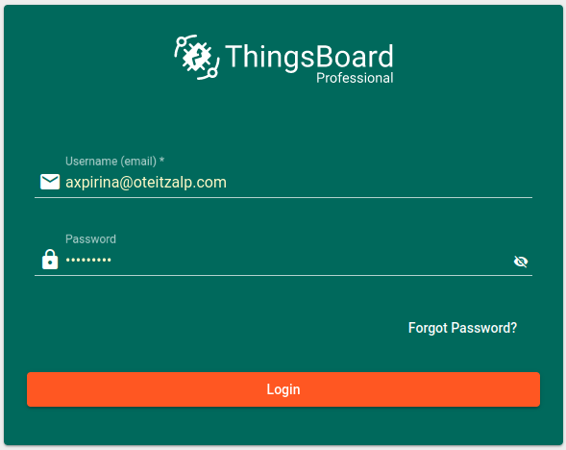
thingsboard.tknika.eus
3. Erabiltzaile kontua
Ikasle bakoitzarentzat ikastetxe Tenant bat sortu da eta, bertan, tenant administratzariak izango zarete. Hurrengo orrian login-a egin beharko duzue:
https://thingsboard.tknika.eus/login

Slide 10
thingsboard.tknika.eus
3. Erabiltzaile kontua

Slide 11

thingsboard.tknika.eus
4. Segurtasuna
Martxan jarri den plataformak komunikazio segurua bermatzen du:
Erabiltzaile interfazeak (UI) HTTPS protokoloa erabiltzen du
443 portuan. (Let’s Encrypt zertifikatua)
MQTT mezuak enkriptatuak doaz zertifikatu bera erabiliz.
Broker-a 8883 portuan entzuten dago.

Slide 12
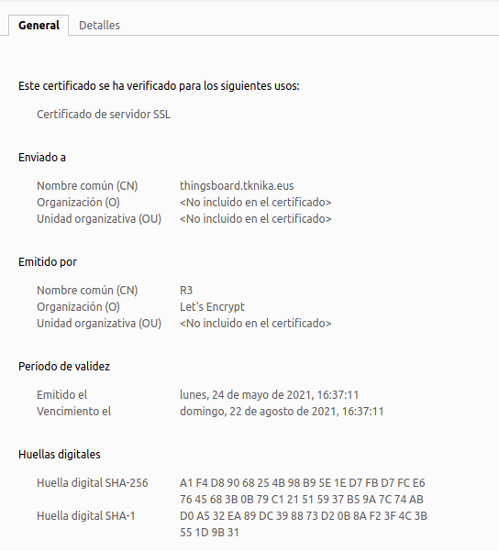
thingsboard.tknika.eus
4. Segurtasuna

Slide 13

thingsboard.tknika.eus
5. Oharrak
Plataformaren inguruko ohar batzuk:
Thingsboard zerbitzu hau ikastaroetan erabiltzeko sortu
da: bertan gordetzen diren datuen osotasuna ez da bermatzen
eta, momentuz, fase pilotu batean dago.
Plataformak erabiltzen duen MQTT broker-a ez da broker
publiko bat, Thingsboard gailuak konektatzeko bakarrik
erabili daiteke.

Slide 14




#LCAMP_EU
info@lcamp.eu
www.lcamp.eu
@LCAMP_EU
LCAMP Learner Centric Advanced Manufacturing Platform for CoVEs

